Slide 1
Possessive ‘s
Genitive

Slide 2
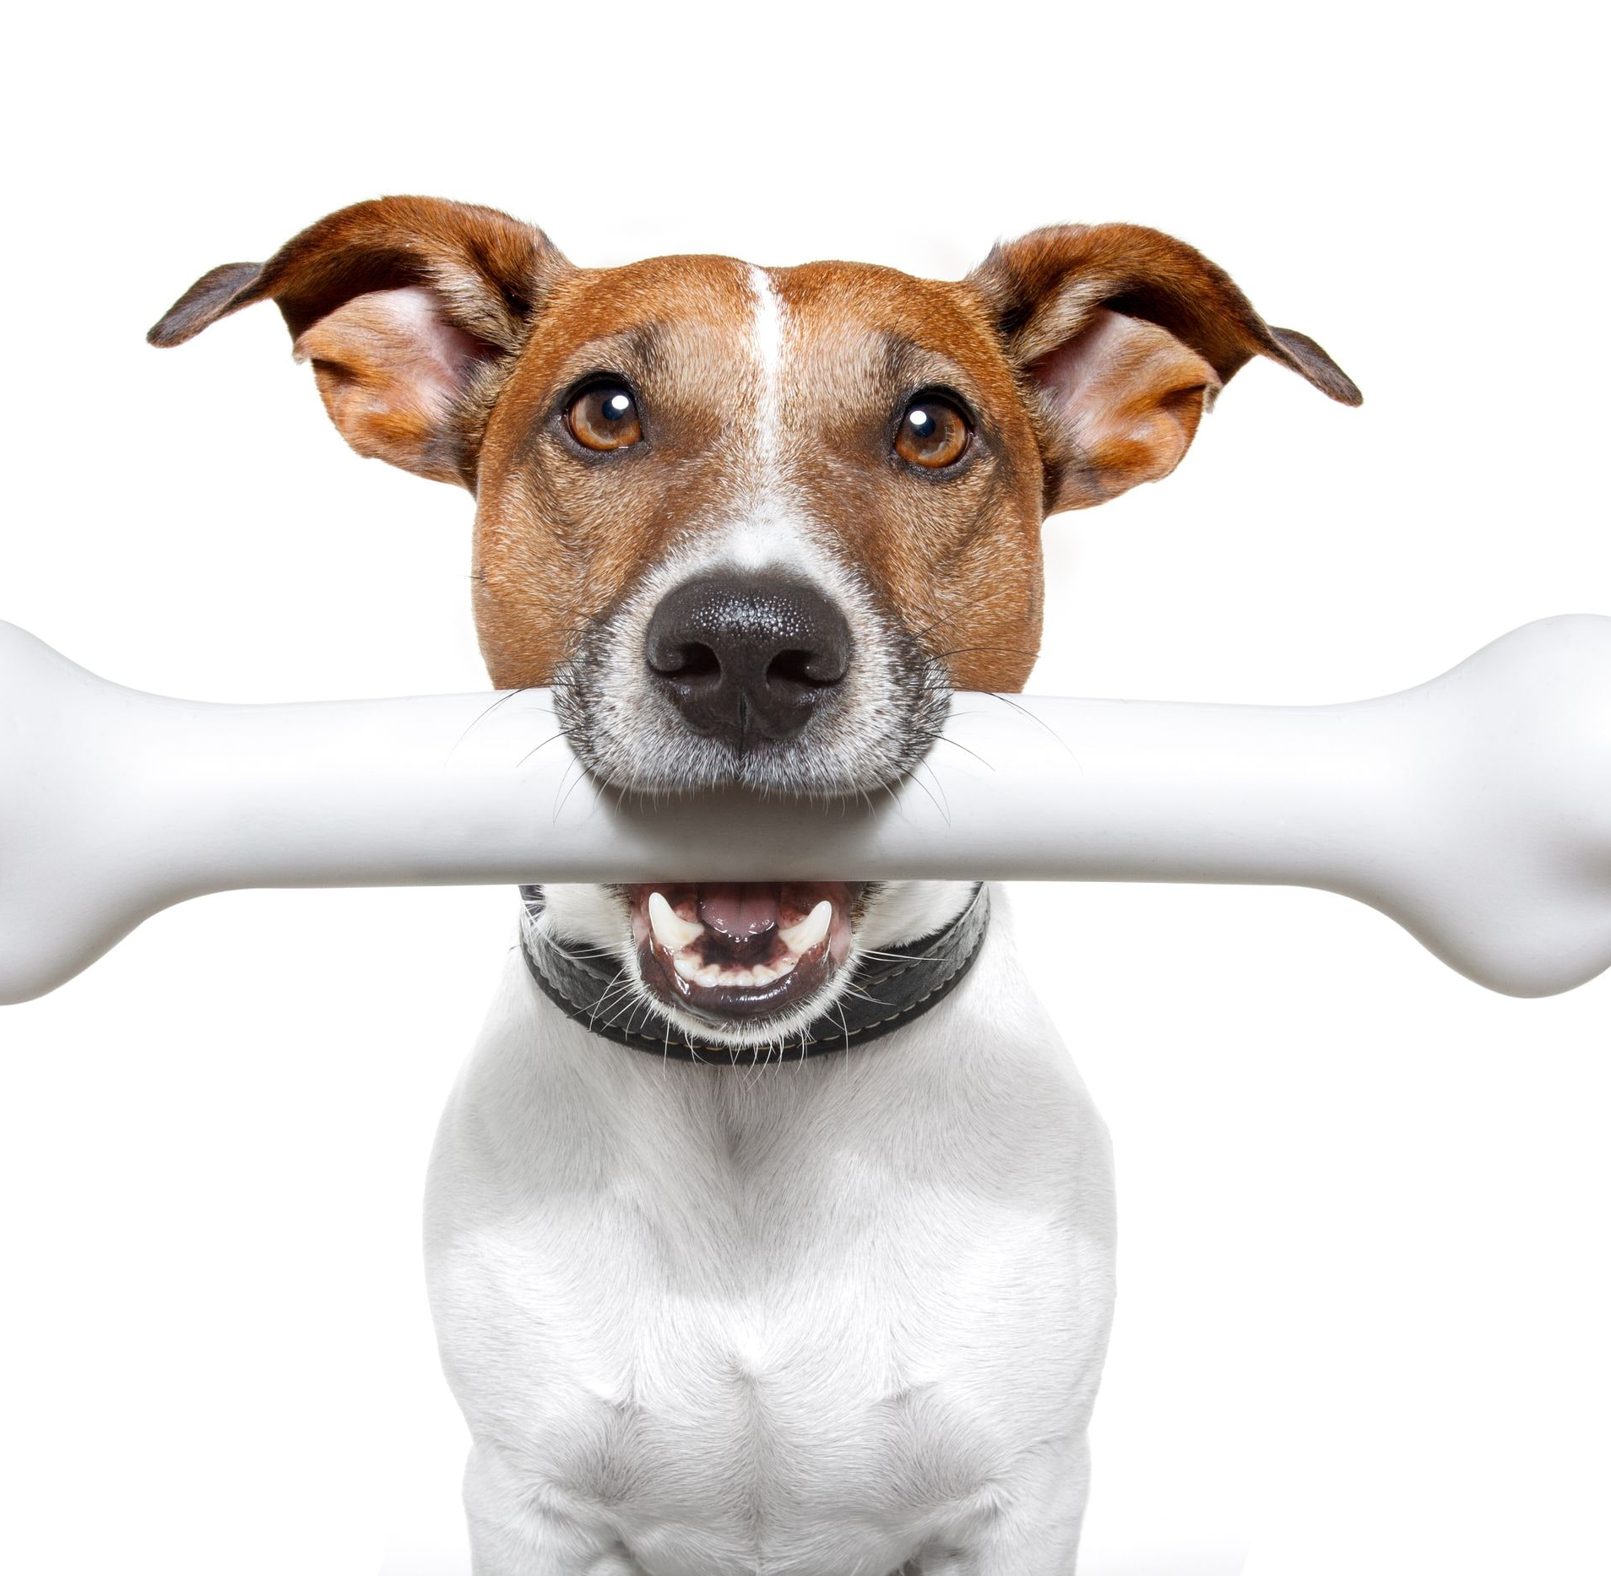



Jerry his cheese ?

Slide 3
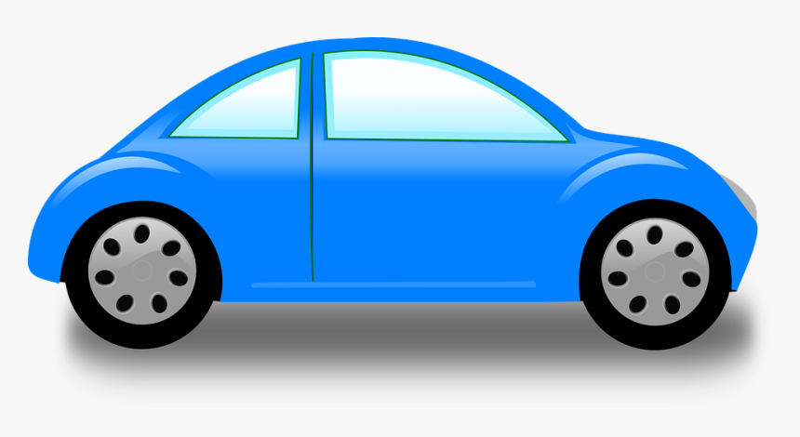
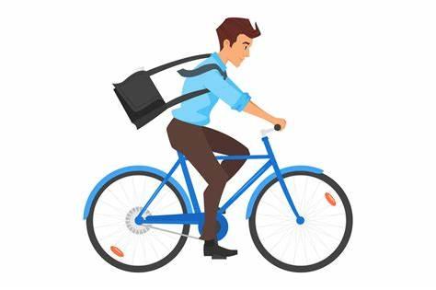
How would you say this in English?
De auto van mijn broer
De fiets van mijn vader
My brother’s car
My father’s bike

Slide 4
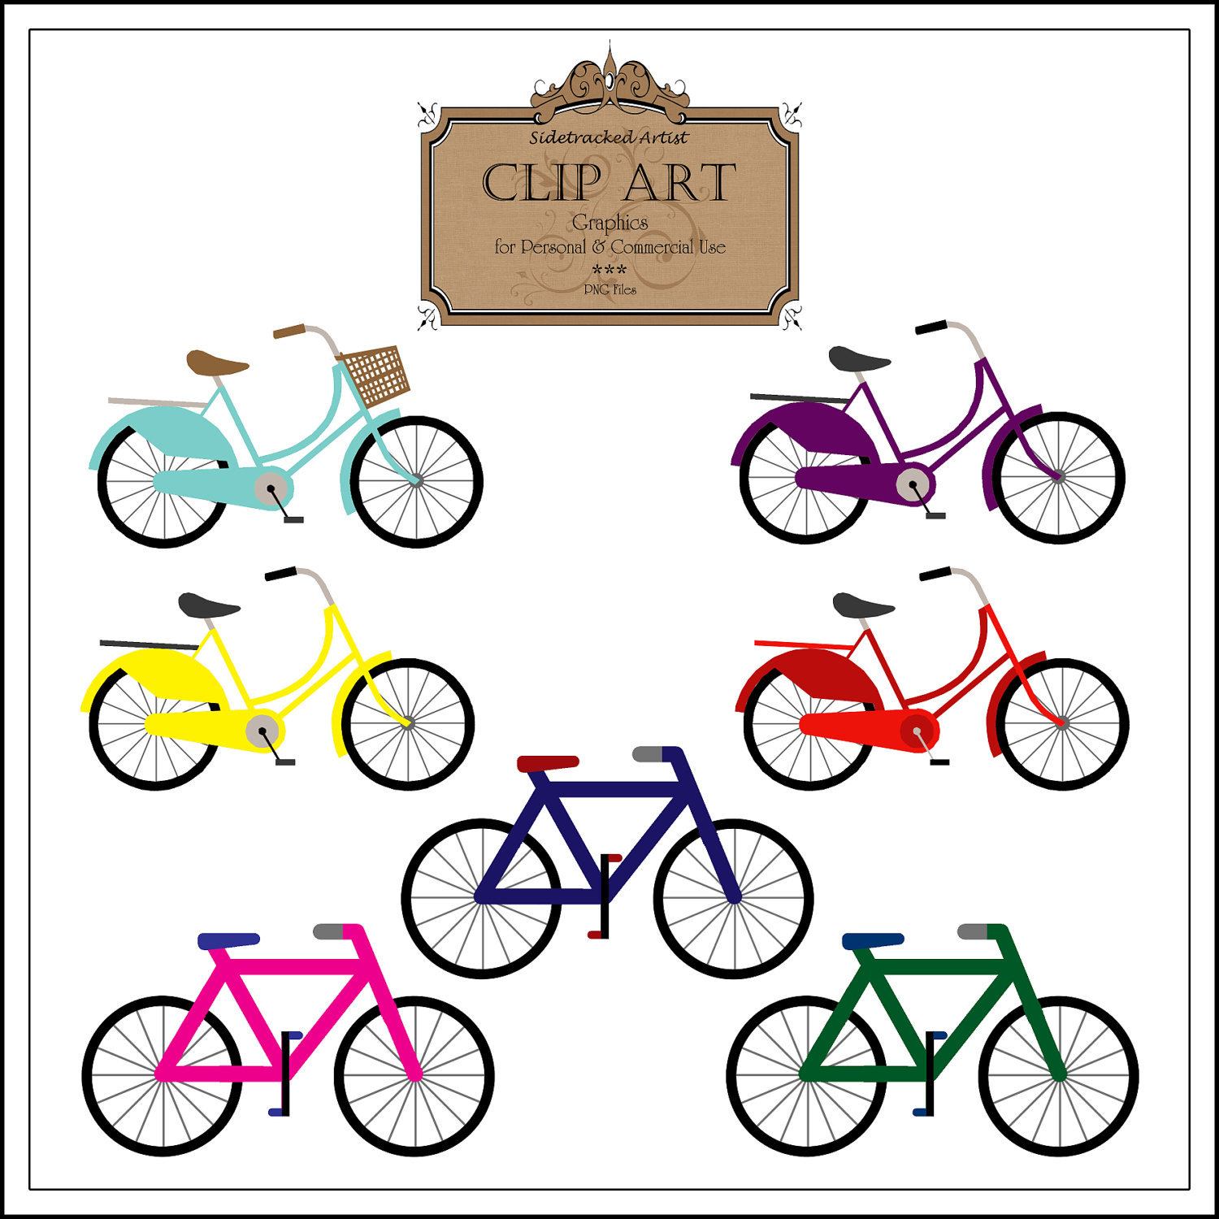

How would you say this in English?
Een wandeling van 2 uur
De fietsen van mijn broers
A two hours’ walk
My brothers’ bikes

Slide 5


How would you say this in English?
What is the title of the book?
Paris is the capital city of France
Wat is de titel van het boek?
De hoofstad van Frankrijk is Parijs

Slide 6
Possessive ‘s
Personen, dieren, uitdrukkingen van tijd in het enkelvoud = z.nw. + ‘s
My dad’s car, an hour’s walk
Personen, dieren, uitdrukkingen van tijd in het meervoud
eindigend op een -s = z.nw. + ‘ My brothers’ bikes, two weeks’ notice
niet eindigend op een -s = z. nw. + ‘s
The children’s books

Slide 7
… of the …
Bij dingen en locaties gebruik je “the . . . of the”
Houston is in the state of Texas
Casey is the manager of the theatre

Slide 8
z.nw. weglaten
Bij winkels mag je woorden als shop en firm weglaten
I am going to the baker’s to get some fresh croissants.
Om herhaling te voorkomen mag je het zelfstandig naamwoord weglaten
This car is my dad’s car

Slide 9
Notes
Personen, dieren, uitdrukkingen van tijd in het enkelvoud = z.nw. + ‘s My dad’s car
Personen, dieren, uitdrukkingen van tijd in het meervoud
eindigend op een -s = z.nw. + ‘ My brothers’ bikes
niet eindigend op een -s = z. nw. + ‘s The children’s books
Bij dingen en locaties gebruik je “the . . . of the” = the…of the
Houston is in the state of Texas
Casey is the manager of the theatre
Bij winkels en om herhaling te voorkomen, mag je het z.nw. weglaten
I am going to the baker’s shop to get some fresh croissants.
This car is my dad’s car

Slide 10
Let’s put it to the test
David’s book
These are . . . . . . . . . . . . ……. (boek + David)
That is . . . . . . . . . . . . . . . . . . …............... ( huis + mijn grootouders)
Please close . . . . . . . . . . . . . . . . . . . . . . . . … (het raam + het huis)
This is . . . . . . . . . . . . . . . . …………(kamer + Tess)
Are those . . . . . . . . . . . . . . . …………..(fietsen + de kinderen)?
my grandparents’ house
the window of the house
Tess’s / Tess’ room
the children’s bikes

Slide 11
Quiz #2
brother’ car
color of the car
This is my …………….……… (1. auto + mijn broer), the ……..………………...… (2. kleur + auto) is blue. He uses it to drive to work, which is an …..…………………. (3. rit + een uur).
My ……….………………. (4. auto + ouders) is quite old but also very practical. It’s big enough to carry the ………………………… (5. mand + kat) basket. Parking the car is a little difficult though, because the …………………………………….…………… (6. parkeergarage + de dierenarts) is rather small.
hour‘’s drive
parents’ car
cat’s basket
parking lot of the vet’s

